Slide 1
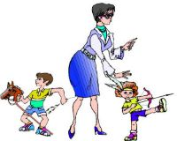
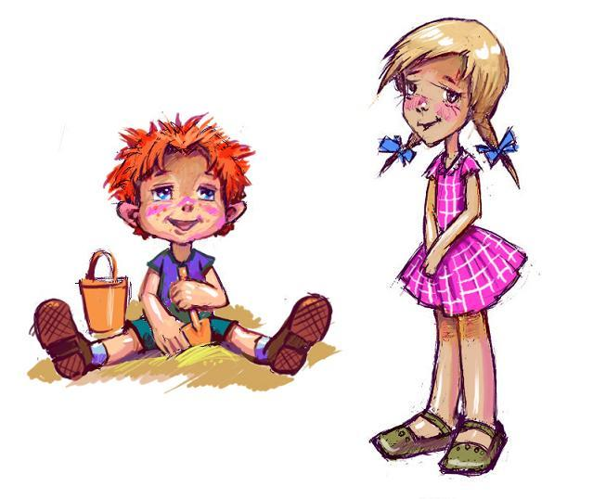
ГИПЕРАКТИВНЫЙ РЕБЕНОК
Норовистые дети похожи на розы –
им нужен особый уход.
И иногда поранишься о шипы,
чтобы увидеть их красоту.
/Мэри Ш. Курчинка/
Голубева Татьяна Владимировна,
педагог-психолог

Slide 2
Что такое гиперактивность?
Синдром дефицита внимания и гиперактивности — это расстройство связанное с трудностями в поведенческой саморегуляции и нарушением исполнительных функций (внимания, концентрации, памяти, планирования). Первые признаки расстройства развития появляются в детском возрасте. Во взрослом возрасте эти расстройства компенсируются.
При СДВГ страдают когнитивные функции — функции программирования, регуляции и контроля деятельности.
Признаки гиперактивности проявляются у ребенка уже в раннем детстве.
В дальнейшем его эмоциональная неустойчивость и агрессивность приводит к конфликтам в семье и школе.

Slide 3
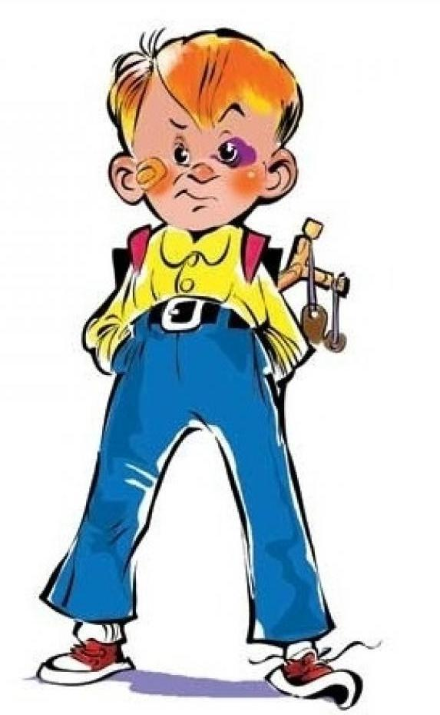
Как проявляется гиперактивность?
Наиболее ярко гиперактивность проявляется у детей в старшем дошкольном и младшем школьном возрасте.
В этот период осуществляется переход к ведущей – учебной – деятельности и в связи с этим увеличиваются интеллектуальные нагрузки: от детей требуется умение концентрировать внимание на более длительном отрезке времени, доводить начатое дело до конца, добиваться определенного результата.
Родители замечают многочисленные негативные последствия неусидчивости, неорганизованности, чрезмерной подвижности своего ребенка и, обеспокоенные этим, ищут контактов с психологом.

Slide 4
Признаки, являющиеся диагностическими симптомами гиперактивных детей
Беспокойные движения в кистях и стопах. Сидя на стуле, такой ребенок корчится, извивается.
Не может спокойно сидеть на месте, когда этого от него требуют.
Легко отвлекается на посторонние стимулы.
С трудом дожидается своей очереди во время игр и в различных ситуациях в коллективе.
На вопросы часто отвечает не задумываясь, не выслушав их до конца.
С трудом сохраняет внимание при выполнении заданий или во время игр.
Часто переходит от одного незавершенного действия к другому.
Не может играть тихо, спокойно.
Болтливый.
Часто мешает другим, пристает к окружающим.
Часто складывается впечатление, что ребенок не слушает обращенную к нему речь.
Иногда совершает опасные действия, не задумываясь о последствиях, но приключений или острых ощущений не ищет.

Slide 5
Проблемы обучения гиперактивных детей
Гиперактивные дети испытывают повышенную потребность в движении, что противоречит требованиям школьной жизни, т.к. школьные правила не позволяют им свободно двигаться во время урока и даже во время перемены.
Следующей проблемой является противоречие между импульсивностью поведения и нормативностью отношений на уроке, что проявляется в несоответствии поведения ребенка установившейся схеме: вопрос учителя – ответ ребенка.
Гиперактивным детям свойственна неустойчивая работоспособность, что является причиной нарастания большого количества ошибок при ответах и выполнении письменных заданий при наступлении состояния утомления.
Навыки чтения и письма у гиперактивного ребенка значительно ниже, чем у сверстников, и не соответствует его интеллектуальным способностям. Письменные работы выполняются неряшливо, с ошибками из-за невнимательности.
И еще одна особенность школьной среды не позволяет гиперактивным детям чувствовать себя в школе комфортно – это отсутствие игрового пространства в школе.

Slide 6
Рекомендации родителям по воспитанию гиперактивного ребенка

Slide 7
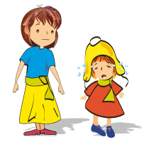
I. Поведение близких ребенку взрослых людей
Старайтесь по возможности сдерживать свои бурные аффекты, особенно если вы огорчены или недовольны поведением ребенка. Эмоционально поддерживайте детей во всех попытках конструктивного, позитивного поведения, какими бы незначительными они ни были. Воспитывайте в себе интерес к тому, чтобы глубже познать и понять ребенка.
Избегайте категоричных слов и выражений, жестких оценок, упреков, угроз, которые могут создать напряженную обстановку и вызвать конфликт в семье.
Следите за своей речью, старайтесь говорить спокойным голосом. Гнев, возмущение плохо поддаются контролю. Выражая недовольство, не манипулируйте чувствами ребенка и не унижайте его.
Крики, наказания и иные жесткие меры дисциплинарного воздействия, как правило, усугубляют имеющиеся проблемы в поведении. Острые углы лучше сглаживать, чем накалять обстановку. Даже слово «нет» обычно детьми с СДВГ воспринимается в штыки, поэтому о нем лучше забыть

Slide 8
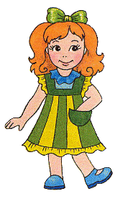
II. Организация благоприятной обстановки в семье
Если есть возможность, постарайтесь выделить для ребенка комнату или ее часть для занятий, игр, уединения (то есть его собственную «территорию»).
Организация всей жизни должна действовать на ребенка успокаивающе. Для этого вместе с ним составьте распорядок дня, следуя которому проявляйте одновременно гибкость и упорство.
Определите для ребенка круг обязанностей, а их исполнение держите под постоянным наблюдением и контролем, но не слишком жестко. Чаще отмечайте и хвалите его усилия, даже если результаты далеки от совершенства.
Система «очков» – то, что поможет родителям получать от ребенка желаемое. Например, если он хорошо выполнил какую-то работу, он может получить жетон, а когда их наберется 10 или 20 — обменять их на большой подарок;
Лучше поощрять каждый раз когда комната убрана, а не обещать что-то подобное: «если ты месяц будешь соблюдать чистоту, мы подарим тебе ролики». Дети такого не понимают, поэтому такая мотивация – нулевая;

Slide 9
III. Активное взаимодействие ребенка с близкими взрослыми
Эмоциональное сближение.
Игровая деятельность.
Не опускайте рук. Любите вашего норовистого ребенка, помогите ему быть успешным, преодолеть школьные трудности.
Когда становится совсем тяжело, вспомните, что к подростковому возрасту, а у некоторых детей и раньше, гиперактивность проходит. Важно, чтобы ребенок подошел к этому возрасту без груза отрицательных эмоций и комплексов неполноценности. Так что если у вас гиперактивный ребенок, помогите ему: все в ваших руках.

Slide 10
Игры и упражнения дома Крайне важно научить гиперактивного малыша контролю над своими эмоциями. Вспыльчивость и агрессия возникают не потому, что ребенок злой или плохой – просто у него та часть мозга, которая отвечает за контроль таких ярких проявлений, при наличии синдрома дефицита внимания работает неправильно. Первая ступенька на пути к успеху – родители сами должны уметь сдерживаться. Вторая, заключается в поиске вариантов быстрого переключения, благодаря которым, можно направить отрицательную энергию в мирное русло. Одним в этом помогают дыхательные гимнастики, другим – физические упражнения, а третьим – что-то еще. Для того, чтобы можно было утихомирить разбушевавшегося ребёнка: Если ребёнок носится по квартире без остановки, кричит не своим голосом, катается по полу, совершает хаотичные движения руками и ногами и совершенно не слышит, что вы ему говорите – поймайте его, обнимите и тихим голосом предложите поиграть.

Slide 11
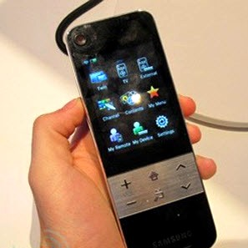
Пульт от телевизора
Договоритесь с малышом, что как только вы нажмёте ему на нос, он сразу “выключится”. Можно расширить эту идею, нарисовав пульт управления (или используйте ненужный пульт от телевизора). Нажимайте кнопку на пульте и говорите: “уменьшаю громкость (выключаю звук, включаю замедление)”. Пусть ребёнок выполняет команды.

Slide 12
Тигр на охоте
Предложите ребёнку представить, что он тигр на охоте. Он должен долго неподвижно сидеть в засаде, а потом прыгать и кого-то ловить.

Slide 13
Дельфин
Предложите ребёнку представить себя дельфином. Пусть он сделает глубокий вдох и ныряет на глубину. Дельфину можно давать поручения плавать к разным материкам или искать что-то на дне.

Slide 14
Колокольчик
Попросите ребёнка закрыть глаза и сидеть неподвижно, ожидая определённого сигнала. Например, когда третий раз прозвенит колокольчик.

Slide 15
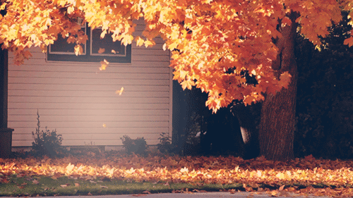
Листочек
Возьмите салфетку (или листок дерева) и подбросьте вверх. Скажите ребёнку, что пока салфетка падает, нужно как можно громче смеяться. Но как только упадет, следует сразу замолчать.

Slide 16
Игра с мешочком
Сшейте мешочек величиной с ладонь и насыпьте в него 3-4 ложки песка или крупы. Предложите ребёнку бегать, прыгать и безобразничать, удерживая этот мешочек на голове.

Slide 17
Обнималки
Лучше ещё крохой приучить ребёнка, что когда вы расставите руки, он побежит к вам в объятия. Крепко-крепко его обнимите и задержите объятия на несколько секунд.

Slide 18
Да и нет не говорите
Что хотите, то берите, Да и нет - не говорите, Черного и белого - не называйте, О красном - не вспоминайте!

Slide 19
Использованные источники:
Вайнер М.Э. Дети. Эмоции. Школа. – Обнинск, 2001.
Фигдор Г. Детская агрессивность // Начальная школа. – 1998. - № 11, 12.
Лободина Н.В. Родительские собрания в школе. Выпуск 3. – Волгоград: Учитель, 2007.
http://medvesti.com/zdorovie/zdorovie_rebenka/1753-perenoshennye-deti-vyrastayut-giperaktivnymi.html
http://mdoy18.caduk.ru/p15aa1.html
http://forchel.ru/4088-giperaktivnye-deti.html
http://medznate.ru/docs/index-77830.html
http://www.liveinternet.ru/users/1209617/tags/%E8%E3%F0%FB/
http://goo.kz/blog/view/134/342?lang=ru
http://fs.nashaucheba.ru/docs/270/index-1458319.html
http://edu.of.ru/colnishko/default.asp?ob_no=103880
http://www.liveinternet.ru/users/misskcu/post245490481

